Slide 1
Приёмы формирующего оценивания на уроках английского языка
Подготовила: Сазонова О.В. учитель английского языка
Муниципальное бюджетное общеобразовательное учреждение
средняя общеобразовательная школа №16 имени Ф.И.Кравченко села Унароково
муниципального образования Мостовский район

Slide 2
Рефлексия -
размышление о своем внутреннем состоянии, самоанализ
(Толковый словарь С.И.Ожегова)
!!! Рефлексия должна осуществляться не только в конце урока, но и на любом его этапе

Slide 3
Классификация рефлексии
По содержанию:
устная
письменная
По форме деятельности:
индивидуальная
групповая
По способам проведения:
анкетирование
опрос
коллективная
рисунок и т.п.
физическая
По назначению:
По функциям:
сенсорная
интеллектуальная
рефлексия настроения и эмоционального состояния
рефлексия деятельности
рефлексия содержания учебного предмета

Slide 4

Рефлексия настроения и эмоционального состояния

Slide 5
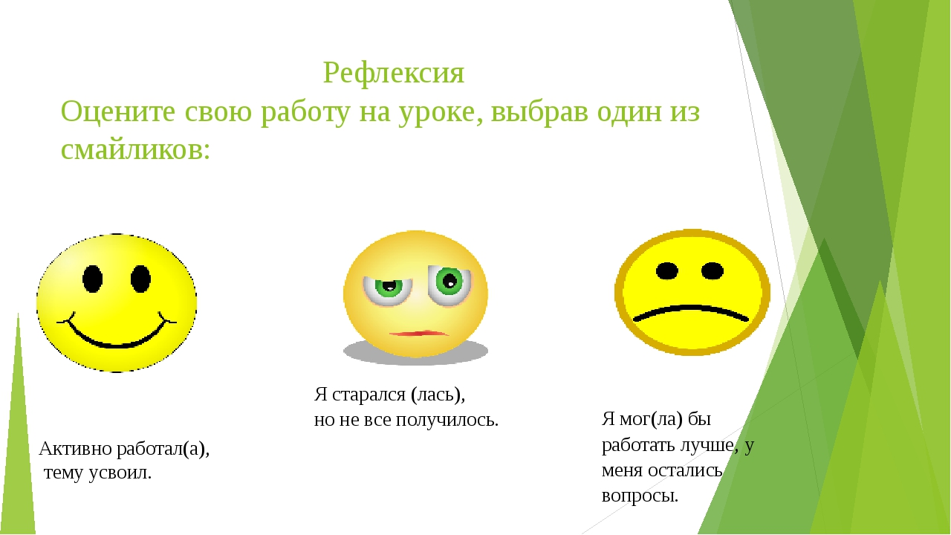

Slide 6
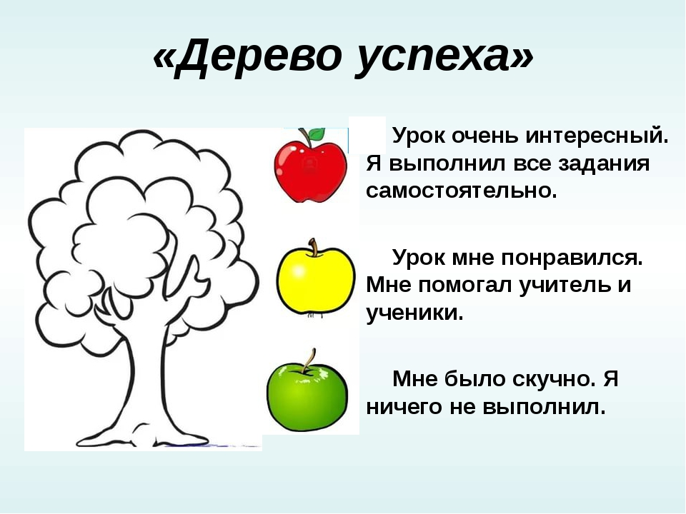
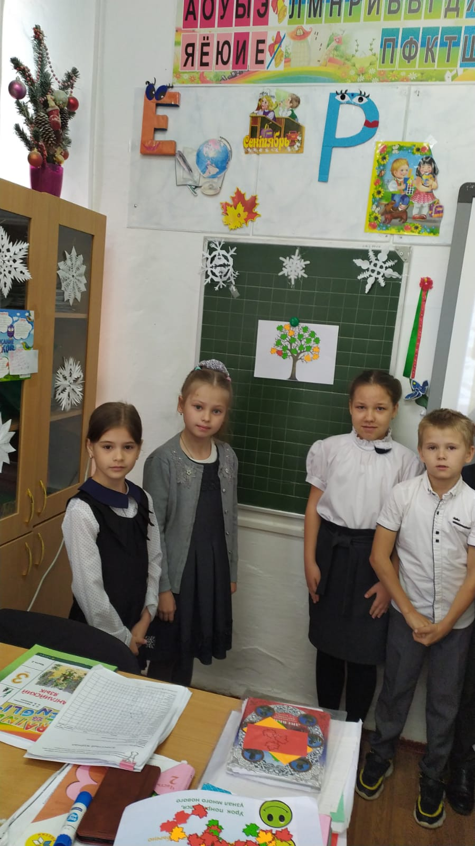

Slide 7
Рефлексия деятельности

Slide 8
«Синквейн - пятистишье»
Технология составления
1 строка- существительное (тема) School!
2 строка – два прилагательных Great, cool!
3 строка – три глагола Read, sing, run
4 строка – фраза I like my school!
5 строка – заключение в It’s fun!
форме существительного
( ассоциация с первым словом)

Slide 9
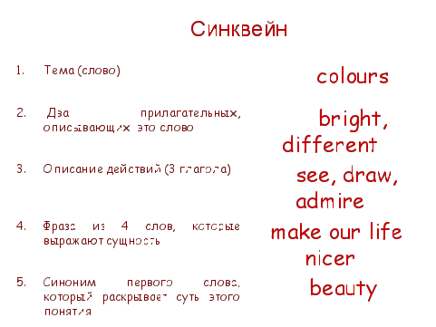
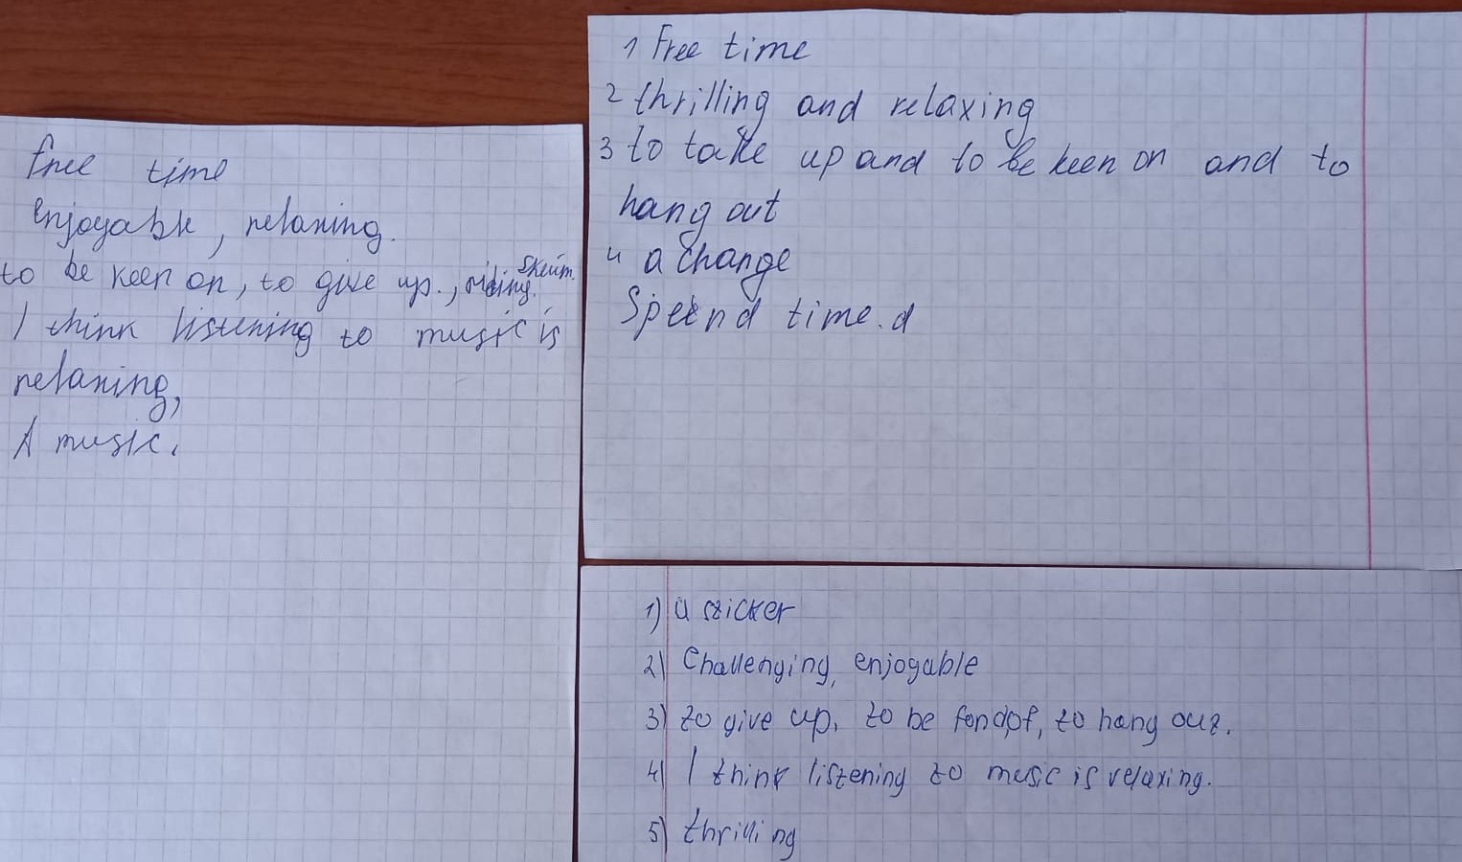

Slide 10
«Cluster – Кластер»
графический приём систематизации материала
Мысли не громоздятся, а “гроздятся”, т. е. располагаются в определённом порядке.
Технология составления:
Ключевое слово;
Запись слов вокруг основного слова. Они обводятся и соединяются с основным словом;
Каждое новое слово образует собой новое ядро, которое вызывает дальнейшие ассоциации. Таким образом, создаются ассоциативные цепочки;
Взаимосвязанные понятия соединяются линиями.

Slide 11
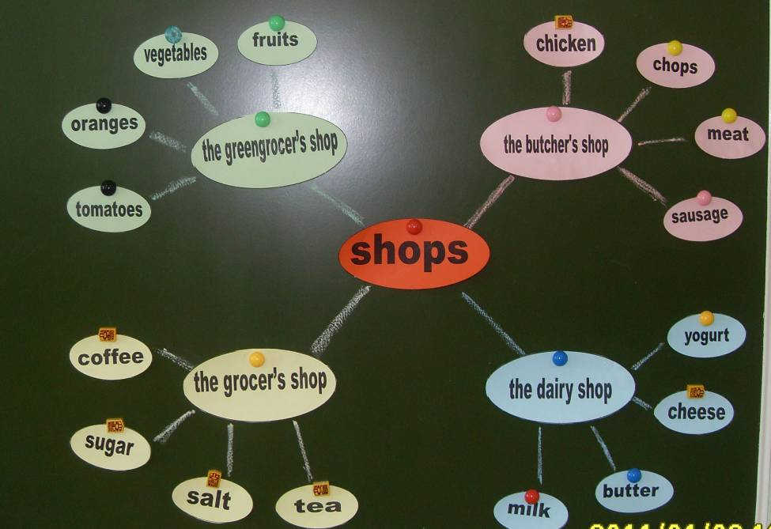
Кластер по теме «Shops» 6 класс
Возможности использования:
При систематизации, повторении материала;
При работе с текстом;
При повторении в начале урока;
При введении в тему;
При сборе необходимого языкового материала;
При контроле.

Slide 12


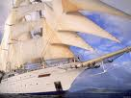
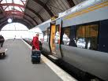


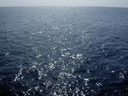

Кластер по теме «Travelling» 8 класс
Ways of travelling
by car
by plane
by bus
by train
on a ship
on foot
by sea
by bike
People can travel …………

Slide 13
Контрольные листы самооценки
используются для определения общего уровня владения языком, уровня владения видами иноязычного речевого общения, степени сформированности коммуникативных умений.
SELF ASSESSMENT
7 класс
 | Poor | Fair | Good | Excellent
I can read and understand about ................................................. |  |  | +
I can understand what people say about .................................................... |  | +
I can tell about .............................. ask people about ............................... explain why .......................................
I can express my wishes in writing |  |  | +

